Slide 1

Anforderungsanalyse
Erwin Andre
Cordula Eggerth
Christina Pacher
Martin Regenfelder
UE Software Engineering
Gruppe 6 – Team 4
Dr. Vasko
WS 2016/17

Slide 2

Agenda
1 | Funktionale Anforderungen
 | 1.1 Analogien, Befragung von Endnutzern
 | 1.2 Funktionalität & Bedienoberfläche
2 | Überarbeitung des Use-Case-Diagramms
3 | Beispielhafte Use-Case-Beschreibungen
4 | Nicht-funktionale Anforderungen
5 | Erstentwurf des Klassendiagramms

Slide 3
Agenda
1 | Funktionale Anforderungen
 | 1.1 Analogien, Befragung von Endnutzern
 | 1.2 Funktionalität & Bedienoberfläche
2 | Überarbeitung des Use-Case-Diagramms
3 | Beispielhafte Use-Case-Beschreibungen
4 | Nicht-funktionale Anforderungen
5 | Erstentwurf des Klassendiagramms

Slide 4

1.1 Befragung mit Endnutzern zur derzeitigen Situation
1 – Funktionale Anforderungen
Interview mit Studentin Sandra H. (Uni Wien, Informatik)
Derzeit ist es schwierig, zur Prüfungsvorbereitung geeignete Mitschriften und Nachhilfe zu finden → Materialien sehr unorganisiert
Oftmals keine Vorlesungs-/Übungsskripten und Zusammenfassungen vorhanden
Vorhandene Materialien sind über viele verschiedene Anwendungen (z.B. Facebook-Gruppen, Telegram, Whatsapp) verstreut → Suche sehr zeitintensiv
Derzeit keinerlei Informationen zur Qualität der Ausarbeitungen/ Nachhilfe
Kein Feedback einsehbar & Anbieter oftmals unbekannt
Problem trügerischer User, die ohne Konsequenzen Falschinformationen verbreiten z.B. in Facebook-Gruppen
https://www.google.at/imgres?imgurl=http%3A%2F%2Festatesales.org%2Funiversity%2Fwp-content%2Fuploads%2F2016%2F10%2FiStock_81879947_LARGE.jpg&imgrefurl=http%3A%2F%2Festatesales.org%2Funiversity%2Fbenefits-online-auctions&docid=dfwly5V-ShSOXM&tbnid=ogzTQRPoyEWr4M%3A&vet=1&w=2715&h=1810&bih=609&biw=1366&ved=0ahUKEwip3ryx7KrQAhWM7xQKHTlmA2U4yAEQMwg6KDgwOA&iact=mrc&uact=8

Slide 5
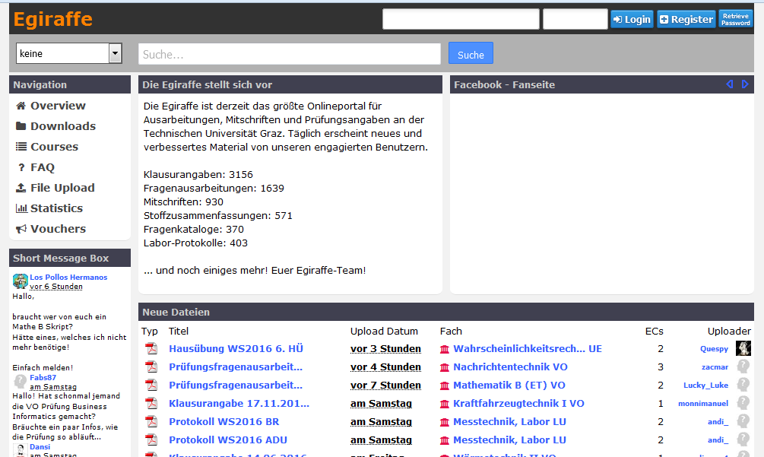
1.1 Analogien – Beispiel Egiraffe
1 – Funktionale Anforderungen
http://www.egiraffe.at/index.php?page=homep.php

Slide 6
1.1 Analogien – Beispiel Egiraffe
1 – Funktionale Anforderungen
Interview mit Student Alphons (TU Graz, Elektrotechnik)
Egiraffe ist eine vielgenützte Mitschriften- und Skriptenhandelsplattform an der TU Graz
User können Produkte anbieten und bekommen ECs (Egiraffe Credits dafür), die als „Zahlungsmittel“ dienen
User können Produkte erwerben für eine bestimmte Anzahl ECs
Inserate-Bereich
Wenn ein User kein Angebot findet, kann er ein Inserat an der allgemeinen Pinnwand aufgeben, um Anbieter zu suchen
Rating- und Feedback-Möglichkeit
User können erworbenen Unterlagen bzw. deren Anbieter ein Rating geben → Qualitätssicherung
Feedback an Admin über neue Kurse, Materialien, unpassende Dateien und fragliche User möglich
Statistiken über die Plattform → http://www.egiraffe.at/index.php?page= statistik.php
https://www.google.at/imgres?imgurl=http%3A%2F%2Festatesales.org%2Funiversity%2Fwp-content%2Fuploads%2F2016%2F10%2FiStock_81879947_LARGE.jpg&imgrefurl=http%3A%2F%2Festatesales.org%2Funiversity%2Fbenefits-online-auctions&docid=dfwly5V-ShSOXM&tbnid=ogzTQRPoyEWr4M%3A&vet=1&w=2715&h=1810&bih=609&biw=1366&ved=0ahUKEwip3ryx7KrQAhWM7xQKHTlmA2U4yAEQMwg6KDgwOA&iact=mrc&uact=8

Slide 7
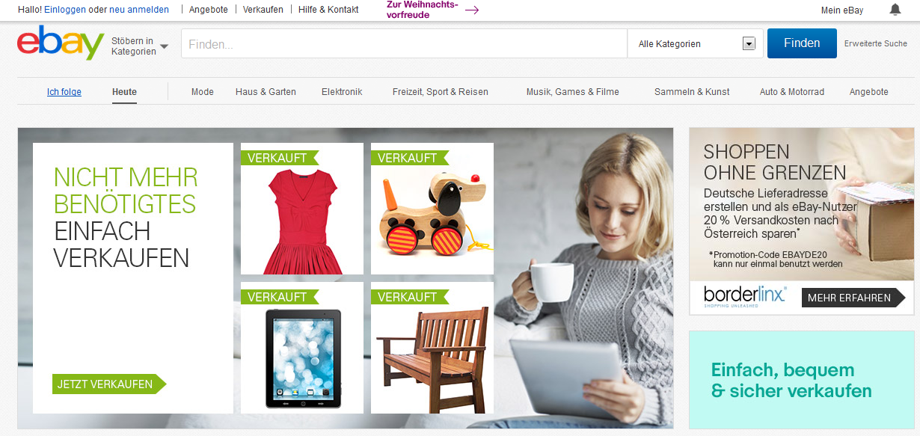
1.1 Analogien – Beispiel eBay
1 – Funktionale Anforderungen
www.ebay.com
https://www.google.at/imgres?imgurl=http%3A%2F%2Festatesales.org%2Funiversity%2Fwp-content%2Fuploads%2F2016%2F10%2FiStock_81879947_LARGE.jpg&imgrefurl=http%3A%2F%2Festatesales.org%2Funiversity%2Fbenefits-online-auctions&docid=dfwly5V-ShSOXM&tbnid=ogzTQRPoyEWr4M%3A&vet=1&w=2715&h=1810&bih=609&biw=1366&ved=0ahUKEwip3ryx7KrQAhWM7xQKHTlmA2U4yAEQMwg6KDgwOA&iact=mrc&uact=8

Slide 8
1.1 Analogien – Beispiel eBay
1 – Funktionale Anforderungen
Einteilung der Auktionen in Kategorien (z.B. „Mode“, „Haus & Garten“, „Elektronik“)
Anzeige der Auktionsübersicht ohne Login und Registrierung möglich
Suche im Auktionskatalog nach mehreren gewünschten Kriterien (z.B. niedrigster Preis, Entfernung zum Artikelstandort, bald endendes Gebot) möglich
Funktion zur Bewertung des Anbieters (Punkte & Kommentare)
Beobachtungsliste (falls man eine Auktion nur verfolgen möchte)
„Melden“-Funktion bzgl. Artikel/Usern an den Admin (bei Problemen)
https://www.google.at/imgres?imgurl=http%3A%2F%2Festatesales.org%2Funiversity%2Fwp-content%2Fuploads%2F2016%2F10%2FiStock_81879947_LARGE.jpg&imgrefurl=http%3A%2F%2Festatesales.org%2Funiversity%2Fbenefits-online-auctions&docid=dfwly5V-ShSOXM&tbnid=ogzTQRPoyEWr4M%3A&vet=1&w=2715&h=1810&bih=609&biw=1366&ved=0ahUKEwip3ryx7KrQAhWM7xQKHTlmA2U4yAEQMwg6KDgwOA&iact=mrc&uact=8

Slide 9
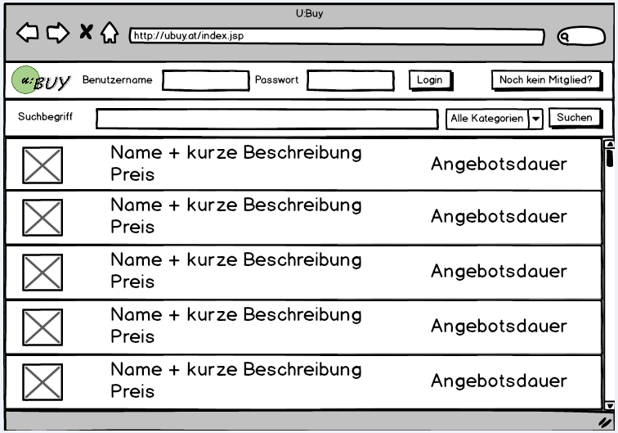
1.2 Funktionalität & Bedienoberfläche – Index
1 – Funktionale Anforderungen
Benutzeroberfläche Index-Page (Auktionskatalog mit Suchfunktion, Login-Felder, Logo):

Slide 10
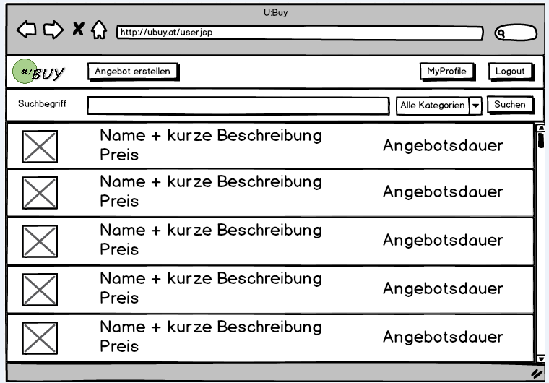
1.2 Funktionalität & Bedienoberfläche – Sicht des Users
1 – Funktionale Anforderungen

Slide 11
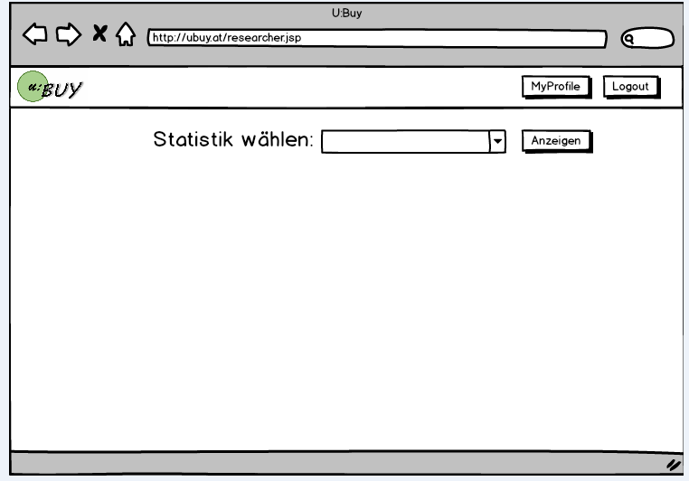
1.2 Funktionalität & Bedienoberfläche – Sicht des Forschers
1 – Funktionale Anforderungen

Slide 12
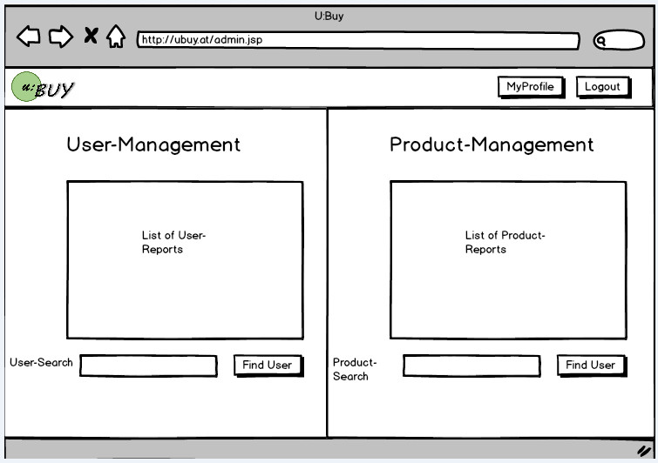
1.2 Funktionalität & Bedienoberfläche – Sicht des Admin
1 – Funktionale Anforderungen

Slide 13
Agenda
1 | Funktionale Anforderungen
 | 1.1 Analogien, Befragung von Endnutzern
 | 1.2 Funktionalität & Bedienoberfläche
2 | Überarbeitung des Use-Case-Diagramms
3 | Beispielhafte Use-Case-Beschreibungen
4 | Nicht-funktionale Anforderungen
5 | Erstentwurf des Klassendiagramms

Slide 14
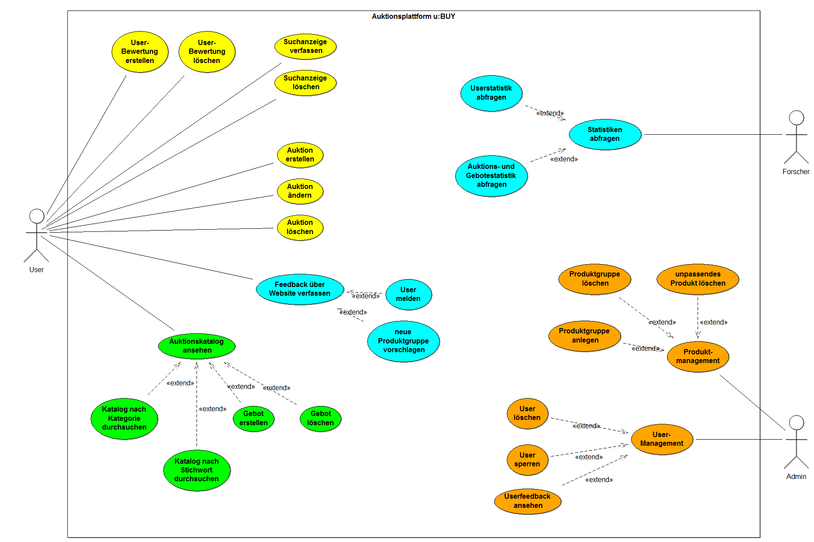
Use-Case-Diagramm
2 – Überarbeitung des Use-Case-Diagramms
Vorläufige Arbeitszuteilung:
Erwin: blau
Cordula: orange
Christina: gelb
Martin: grün

Slide 15
Agenda
1 | Funktionale Anforderungen
 | 1.1 Analogien, Befragung von Endnutzern
 | 1.2 Funktionalität & Bedienoberfläche
2 | Überarbeitung des Use-Case-Diagramms
3 | Beispielhafte Use-Case-Beschreibungen
4 | Nicht-funktionale Anforderungen
5 | Erstentwurf des Klassendiagramms

Slide 16
Use-Case „Produktgruppe anlegen“
3 – Beispielhafte Use-Case-Beschreibungen
Ziel | Anlegen einer neuen Produktgruppe
Kurzbeschreibung | Der Admin kann auf Anregung eines User oder nach eigener Entscheidung neue Produktgruppe anlegen Sekundär; extends Produkt-Management
Vorbedingung | Vorschlag von User oder Eigeninitiative des Admins
Nachbedingung bei Erfolg | neue Produktgruppe wurde angelegt
Fehlersituationen | Produktgruppenanlegung schlägt fehl oder wird vergessen
Nachzustand im Fehlerfall | Produktgruppe nicht angelegt
Akteure | Admin
Trigger: Auslösendes Ereignis (außer Benutzereingaben) | Vorschlag von User an Admin oder Eigeninitiative des Admins
Basisablauf (Standardablauf) als Folge von Aktionen: 1., 2., 3., ... | Admin möchte eine neue Produktgruppe anlegen Admin erstellt eine neue Produktgruppe
Alternativabläufe #1, #2, ..., als Folgen von Aktionen | Admin erhält Vorschlag von User Admin legt neue Produktgruppe an

Slide 17
Use-Case „Auktionskatalog ansehen“
3 – Beispielhafte Use-Case-Beschreibungen
Ziel | Erhalten von Information über die derzeit aktuellen Auktionen und Suchinserate
Kurzbeschreibung | Ein User betrachtet eine Auflistung aller aktuellen Auktionen und Suchinserate auf der Website. Dies ist auch möglich, ohne ein Konto zu besitzen bzw. in diesem eingeloggt zu sein.
Kategorie | primär
Vorbedingung | keine
Nachbedingung bei Erfolg | keine
Fehlersituationen | keine
Akteure | User
Basisablauf (Standardablauf) als Folge von Aktionen: 1., 2., 3., ... | Auswahl der „Auktionskatalog ansehen“ – Funktion
Erweiterungen | siehe Use-Cases 10a-10d

Slide 18
Use-Case „Auktion erstellen“
3 – Beispielhafte Use-Case-Beschreibungen
Ziel | Auktion erstellen
Kurzbeschreibung | User möchte eine neue Auktion erstellen. Eine Auktion besteht aus Preis, Beschreibung und einer Dauer.
Vorbedingung | User möchte Auktion erstellen
Nachbedingung bei Erfolg | Auktion wurde erstellt
Fehlersituationen | Auktion wurde nicht erstellt
Nachzustand im Fehlerfall | Auktion wurde nicht vom System aufgenommen
Akteure | User
Trigger: Auslösendes Ereignis (außer Benutzereingaben) | User möchte Auktion erstellen
Basisablauf (Standardablauf) als Folge von Aktionen: 1., 2., 3., ... | User möchte Auktion erstellen User erstellt Auktion
Alternativabläufe #1, #2, ..., als Folgen von Aktionen | keine

Slide 19
Agenda
1 | Funktionale Anforderungen
 | 1.1 Analogien, Befragung von Endnutzern
 | 1.2 Funktionalität & Bedienoberfläche
2 | Überarbeitung des Use-Case-Diagramms
3 | Beispielhafte Use-Case-Beschreibungen
4 | Nicht-funktionale Anforderungen
5 | Erstentwurf des Klassendiagramms

Slide 20
Qualitätsanforderungen
4 – Nicht-funktionale Anforderungen
Effizienz
Einfache Bedienung durch Benutzer
Dauer von Datenabfragen gering halten
Zuverlässigkeit
Plattform soll jederzeit erreichbar sein → möglichst keine Datenverluste und Systemausfälle
Transparenz, Benutzerfreundlichkeit, Korrektheit, Anwendbarkeit
Betreuung der Plattform durch Admin → Feedback der User an den Admin jederzeit möglich
Korrekturhinweise & Abfangen bei fehlerhaften Eingaben
Verfügbarkeit
Plattform jederzeit verfügbar, keine Unterbrechungen
Sicherheit
Benutzer, Gebote, Auktionen haben eindeutige Id-Nummern
Datenbearbeitungs- und Zugriffsrechte je nach Rolle beschränkt
https://www.google.at/imgres?imgurl=http%3A%2F%2Festatesales.org%2Funiversity%2Fwp-content%2Fuploads%2F2016%2F10%2FiStock_81879947_LARGE.jpg&imgrefurl=http%3A%2F%2Festatesales.org%2Funiversity%2Fbenefits-online-auctions&docid=dfwly5V-ShSOXM&tbnid=ogzTQRPoyEWr4M%3A&vet=1&w=2715&h=1810&bih=609&biw=1366&ved=0ahUKEwip3ryx7KrQAhWM7xQKHTlmA2U4yAEQMwg6KDgwOA&iact=mrc&uact=8

Slide 21
Technische Anforderungen
4 – Nicht-funktionale Anforderungen
PC mit Internetzugang und Webbrowser (z.B. Google Chrome, Firefox, Internet Explorer)
Ausführung der Funktionalitäten auf allen Betriebssystemen (z.B.: Linux, Windows) möglich → Webbrowser notwendig
Implementierung des Projects in Java
Nützt Serialisierung zur persistenten Datenspeicherung
Nützt Servlets bzgl. Web Content
https://www.google.at/imgres?imgurl=http%3A%2F%2Festatesales.org%2Funiversity%2Fwp-content%2Fuploads%2F2016%2F10%2FiStock_81879947_LARGE.jpg&imgrefurl=http%3A%2F%2Festatesales.org%2Funiversity%2Fbenefits-online-auctions&docid=dfwly5V-ShSOXM&tbnid=ogzTQRPoyEWr4M%3A&vet=1&w=2715&h=1810&bih=609&biw=1366&ved=0ahUKEwip3ryx7KrQAhWM7xQKHTlmA2U4yAEQMwg6KDgwOA&iact=mrc&uact=8

Slide 22
Realisierungsanforderungen
4 – Nicht-funktionale Anforderungen
Installation ist bei den Benutzern nicht gesondert notwendig, da das Projekt als Web-Anwendung bereitgestellt wird →
Webbrowser genügt
Dokumentation des Projekts erfolgt in javadoc
Der Java-Code wird in der IDE Eclipse geschrieben
Tomcat wird als Servlet Collector verwendet
Der Server, auf dem alles ausgeführt wird, wird von der Uni Wien zur Verfügung gestellt
https://www.google.at/imgres?imgurl=http%3A%2F%2Festatesales.org%2Funiversity%2Fwp-content%2Fuploads%2F2016%2F10%2FiStock_81879947_LARGE.jpg&imgrefurl=http%3A%2F%2Festatesales.org%2Funiversity%2Fbenefits-online-auctions&docid=dfwly5V-ShSOXM&tbnid=ogzTQRPoyEWr4M%3A&vet=1&w=2715&h=1810&bih=609&biw=1366&ved=0ahUKEwip3ryx7KrQAhWM7xQKHTlmA2U4yAEQMwg6KDgwOA&iact=mrc&uact=8

Slide 23
Diverses (Annahmen über Auktionsabwicklung)
4 – Nicht-funktionale Anforderungen
Annahme, dass der Käufer für die im Rahmen der gewonnenen Auktion das Produkt/die Dienstleistung auch wirklich bezahlt bzw. In weiterer Folge alles korrekt versteuert (falls notwendig)
Annahme, dass das Produkt tatsächlich dem Käufer übergeben wird bzw. die Dienstleistung tatsächlich erbracht wird
Annahme, dass User wahrheitsgetreue und aufrichtige Informationen über ihre Person zur Verfügung stellen und keine Fake-Accounts eröffnen
Annahme, dass die Produktinformationen zutreffend sind
https://www.google.at/imgres?imgurl=http%3A%2F%2Festatesales.org%2Funiversity%2Fwp-content%2Fuploads%2F2016%2F10%2FiStock_81879947_LARGE.jpg&imgrefurl=http%3A%2F%2Festatesales.org%2Funiversity%2Fbenefits-online-auctions&docid=dfwly5V-ShSOXM&tbnid=ogzTQRPoyEWr4M%3A&vet=1&w=2715&h=1810&bih=609&biw=1366&ved=0ahUKEwip3ryx7KrQAhWM7xQKHTlmA2U4yAEQMwg6KDgwOA&iact=mrc&uact=8

Slide 24
Diverses (Mögliche Risiken)
4 – Nicht-funktionale Anforderungen
Möglicherweise Handel mit nicht gewünschten Produkten/DL und/oder illegal erworbenen Auktionsobjekten unter dem Deckmantel offizieller Produkte/DL (falls unbemerkt von Admin und anderen Usern)
Auktionsgegenstände könnten falsche Informationen über den Zustand der Produkte enthalten → schwierige Überprüfung
Fehlverhalten kann nicht 100% abgeschreckt werden durch User-Bewertung
Käufer könnte nach Auktionsgewinn die Zahlung verweigern oder Verkäufer könnte die Übergabe/DL nicht durchführen → keine Kontrollinstanz
https://www.google.at/imgres?imgurl=http%3A%2F%2Festatesales.org%2Funiversity%2Fwp-content%2Fuploads%2F2016%2F10%2FiStock_81879947_LARGE.jpg&imgrefurl=http%3A%2F%2Festatesales.org%2Funiversity%2Fbenefits-online-auctions&docid=dfwly5V-ShSOXM&tbnid=ogzTQRPoyEWr4M%3A&vet=1&w=2715&h=1810&bih=609&biw=1366&ved=0ahUKEwip3ryx7KrQAhWM7xQKHTlmA2U4yAEQMwg6KDgwOA&iact=mrc&uact=8

Slide 25
Agenda
1 | Funktionale Anforderungen
 | 1.1 Analogien, Befragung von Endnutzern
 | 1.2 Funktionalität & Bedienoberfläche
2 | Überarbeitung des Use-Case-Modells
3 | Beispielhafte Use-Case-Beschreibungen
4 | Nicht-funktionale Anforderungen
5 | Erstentwurf des Klassendiagramms

Slide 26
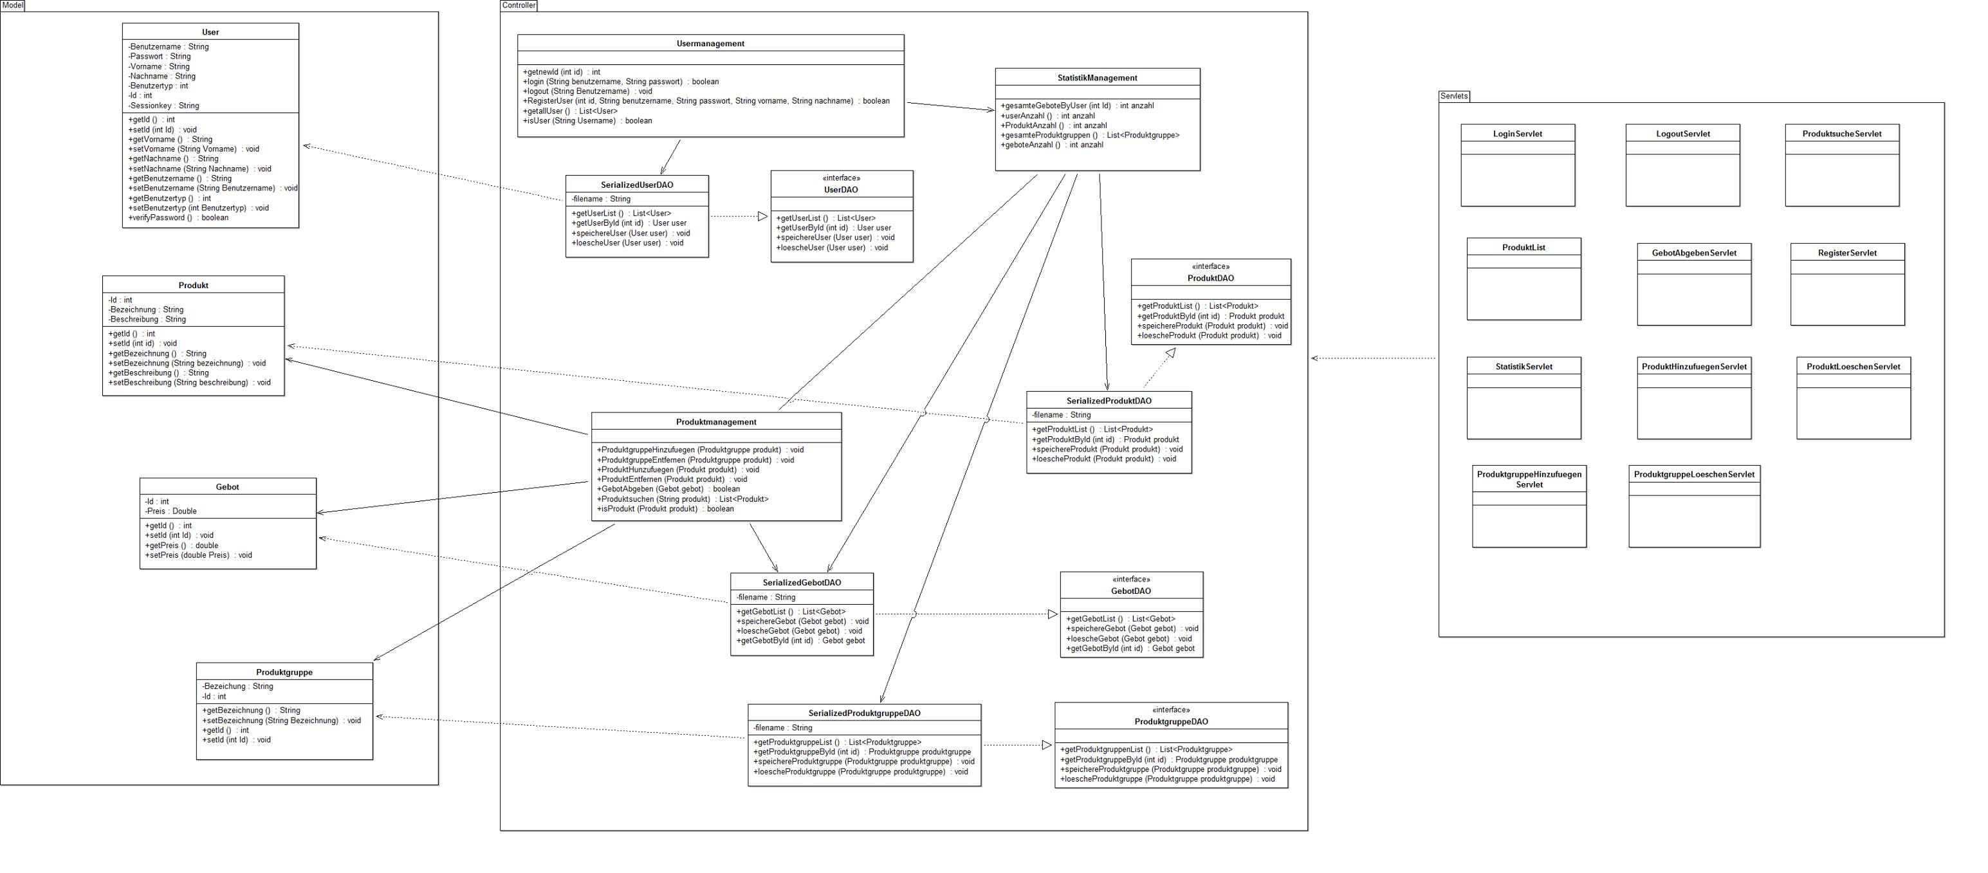
Klassendiagramm
5 – Erstentwurf des Klassendiagramms
Anmerkung zum Package „View“:
Alle Servlets enthalten folgende Methoden:
+doGet(): void
+doPost(): void

Slide 27

Gruppe 6 – Team 4 – Auktionsplattform “u:Buy“
Danke für Ihre Aufmerksamkeit!
https://subiz.com/blog/five-steps-to-avoid-online-shopping-cart-abandonment.html

